Slide 1
201840136_최현종

Slide 2
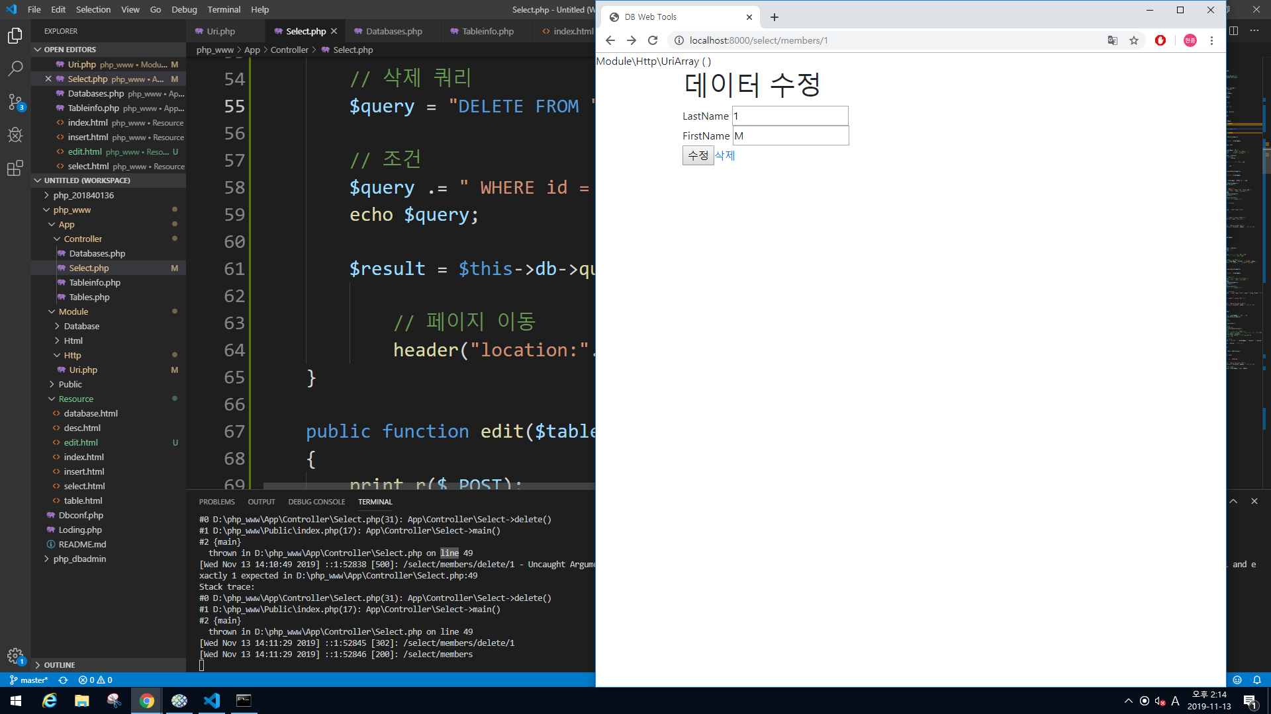
1. 데이터 수정과 삭제를 한다 1 2. 데이터 수정과 삭제를 한다 2

Slide 3
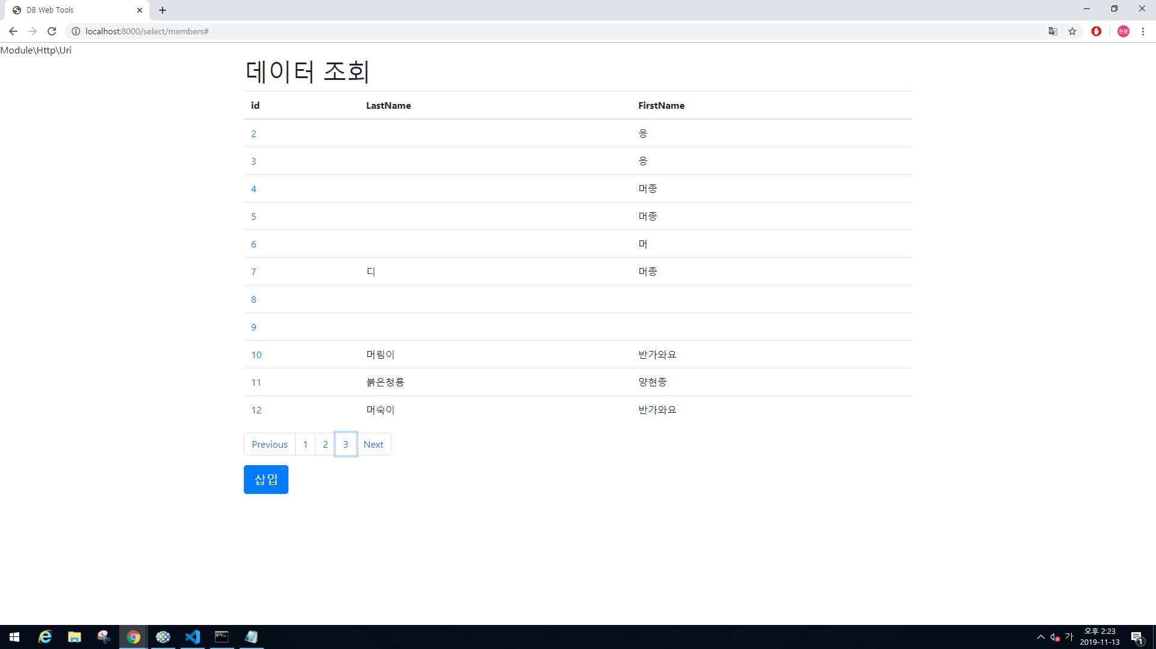
3. 부트스트랩 pagenation을 적용하였다1.

Slide 4
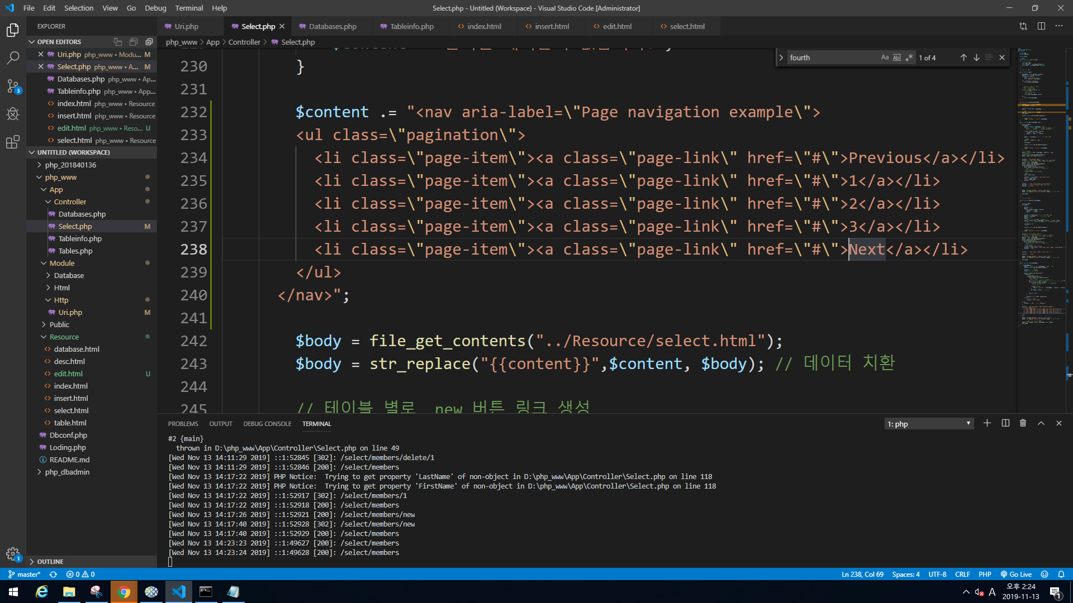
4. 부트스트랩 pagenation을 적용하였다2.

